Slide 1
Aufhänger…

Slide 2
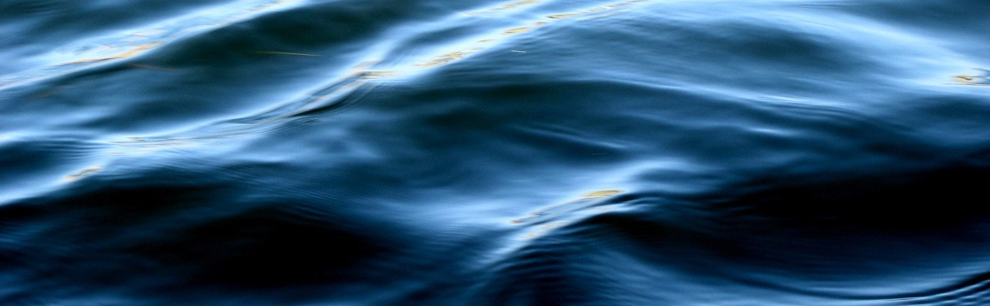
Flachwasserwellen Simulation
Jonah Balshai
Oscar Dollman
Mateo Romero
Jolanda Schumann

Slide 3
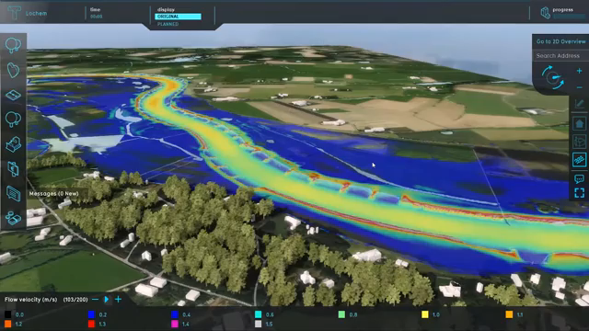
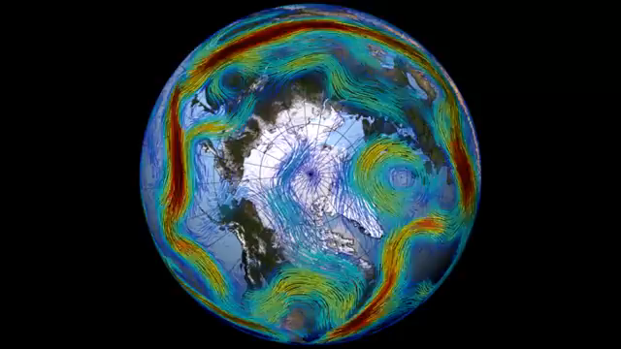
Motivation
Simulation von Wellen
Wasserwellen
Luftströme
Verschiedene Dimensionen
Unterschiedliche Umgebungen
Notes:
ttps://www.youtube.com/watch?v=Kl3CdTnxgDk
https://www.youtube.com/watch?v=t9GdAXScGh0

Slide 4
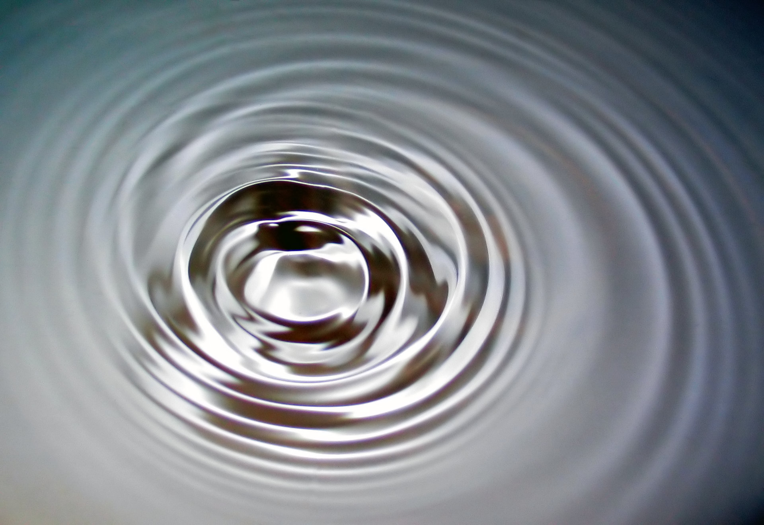
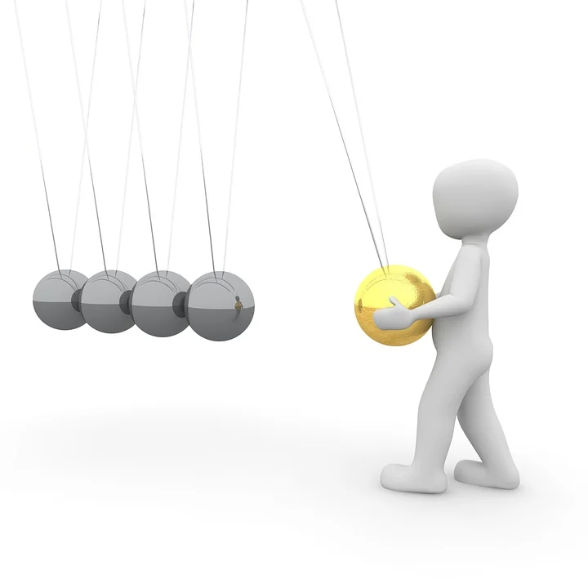
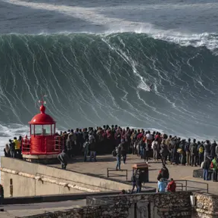
Physikalische Gesetze
Impulsbilanz für festes Volumen
Eulergleichung der Strömungsmechanik
Notes:
https://cdn.pixabay.com/photo/2015/11/03/09/22/ball-1020349_960_720.jpg
https://de.wikipedia.org/wiki/Welle
https://i.guim.co.uk/img/media/710283e4389eeba6fce47996f4d67484bdbe3a33/0_279_7158_4295/master/7158.jpg?width=480&quality=85&dpr=1&s=none

Slide 5

Flachwassergleichung
Konstante Dichte
Konstante horizontale Geschwindigkeit (unabhängig von Höhe)
Keine vertikale Geschwindigkeit
Festes Gebiet, keine Geschwindigkeit am Boden
Durchschnittliche Höhe größer als die Länge des Gebiets

Slide 6
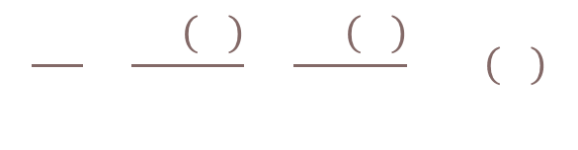
Flachwassergleichung
$$\frac{∂U}{∂t}+\frac{∂F\left(U\right)}{∂x}+\frac{∂G\left(U\right)}{∂y}=S\left(U\right)$$
Lösungsfunktion U:
Zeitlicher und räumlicher Verlauf Höhe und Geschwindigkeit
Flussfunktion F und G: physikalische Übertragung
Quellfunktion S:
Erzeugung von zeit und wegunabhängigen Größen
Notes:
-Referenz zu annahmen: Zunamis auf den Ozeans verhalten sich wie Flachwasserwellen

Slide 7
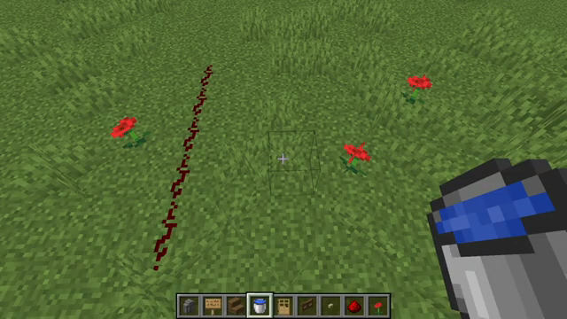
Finite Volumen Diskretisieren
Unterteilung des Gebiets in Voxel
Bilanz der Erhaltungsgrößen an Zellgrenzen
Errechnung des Flusses zwischen den Voxeln
Notes:
https://www.youtube.com/watch?v=FJzgHnnZYDU
wasser ist nicht vergleichbar mit unseren Simulationen, aber auch beim ausbreiten Vorgang wird nach FVD gehandelt….
Erhaltungsgrölßen von Zelle zu Zelle transportiert, nichts wird erschaffen, nichts geht verloren
Was passiert, wenn auf Wände trifft (ähnlich wie im Viedeo block)-> Randbedingungen

Slide 8
Randbedingungen
Verhalten des Flusses am Rand und bei Hindernissen
Reflektierend (umdrehen der Geschwindigkeit)
Absorbierend (gleichbleibende Geschwindigkeit)
periodisch
Notes:
- Später nochmal genauer

Slide 9
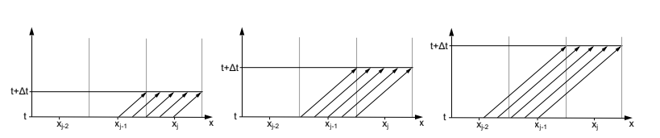

CFL Bedingung
Verfahren gilt als stabil, wenn kleine Störung, kleine Abweichungen im Ergebnis zur Folge hat
Zeitschritt
Klein genug, dass kein Intervall übersprungen wird
Groß genug, dass möglichst viele Informationen übertragen werden können
$$∆t=CFL × ∆x$$
mit $CFL ≤1$
- zu wenig Infos | - optimal | - Überspringen von Intervall
Notes:
Stabilität des Verfahrens-> Erfülung der CFL Bedingung

Slide 10
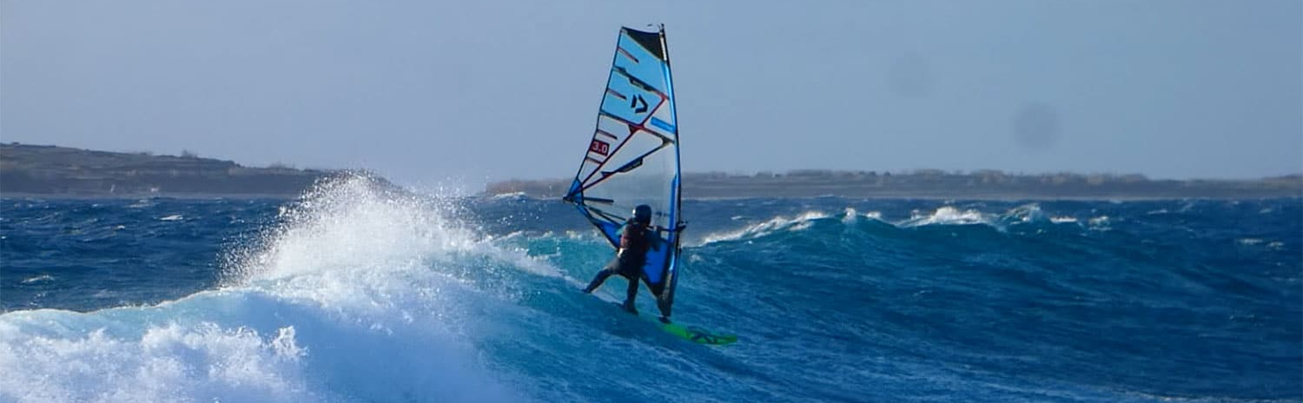
Simulation 1D Welle
- Vergleich der analytischen und numerischen Lösung
- Einfluss der Netzauflösung
Notes:
https://www.continentseven.com/wave-ride-val-erzen/

Slide 11
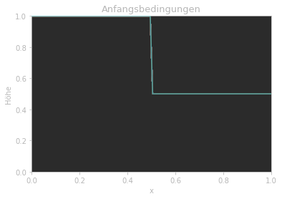
Simulation einer 1D Welle
Verlauf der numerischen Lösung
Anfangsbedingungen
Verlauf der Analytischen Lösung
Notes:
Erklärung wie es zu verstehen ist
Ausbreitungsanimation zeigen

Slide 12
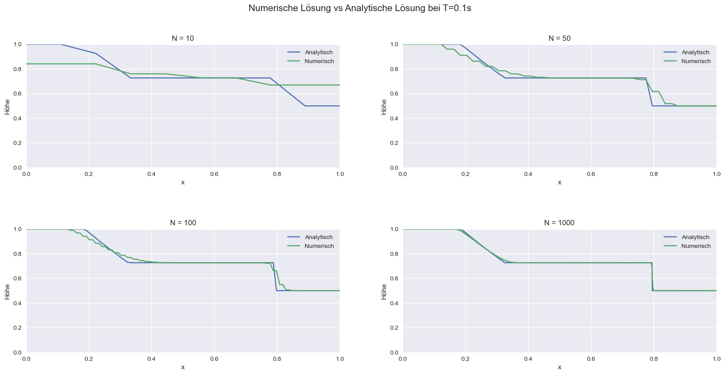
Vergleich der Netzauflösungen
Notes:
- Kurz erwähnen, höhere Netzauflösung equals bessere Approximation

Slide 13
Verschiedene Numerische Verfahren
Lax-Friedrich- Verfahren
Lax-Wendroff- Verfahren
FTCS- Verfahren
Upwind- Verfahren
- Bilder der Verfahren aus HA 01
Notes:
- Implizite/ explizite Verfahren

Slide 14
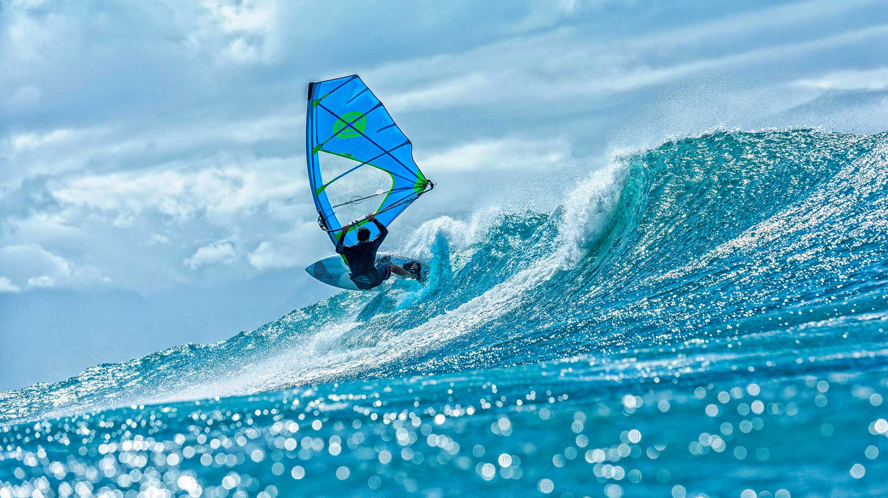
Simulation 2D Wind und Wellen
Notes:
https://quatromaui.com/boards/
Weiter zu anwendungsfall…

Slide 15
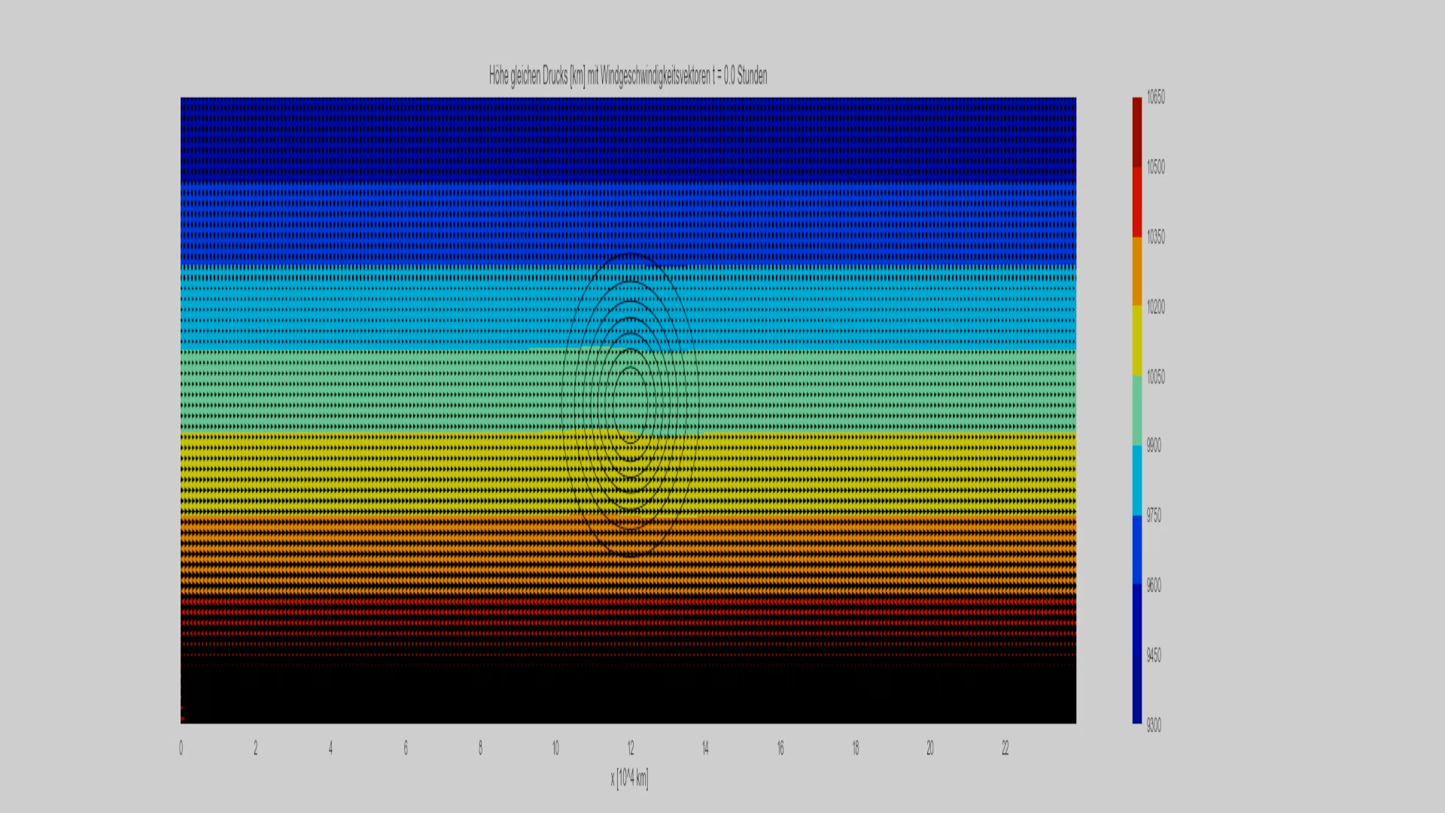
Rossby-Wellen
- Wellenbewegung des Ozeans - Kreise sind Höhenlinien eines erhöhter Boden
Notes:
- Eingehen auf Was zu sehen ist, wie ist es zu erklären

Slide 16
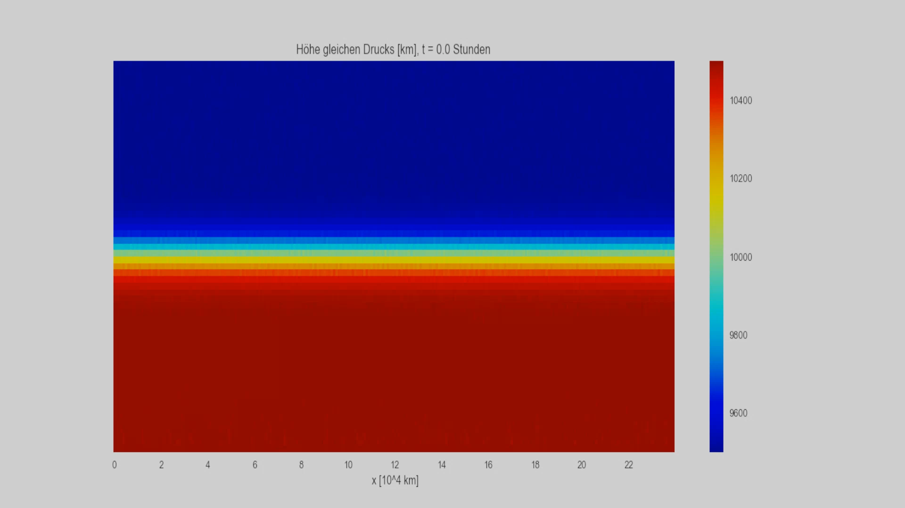
Bickley-Jets
- Was sind Bickley Jets? Was sieht man hier?

Slide 17
Unterschiedlicher Breitengrad
Notes:
Zusammenang

Slide 18
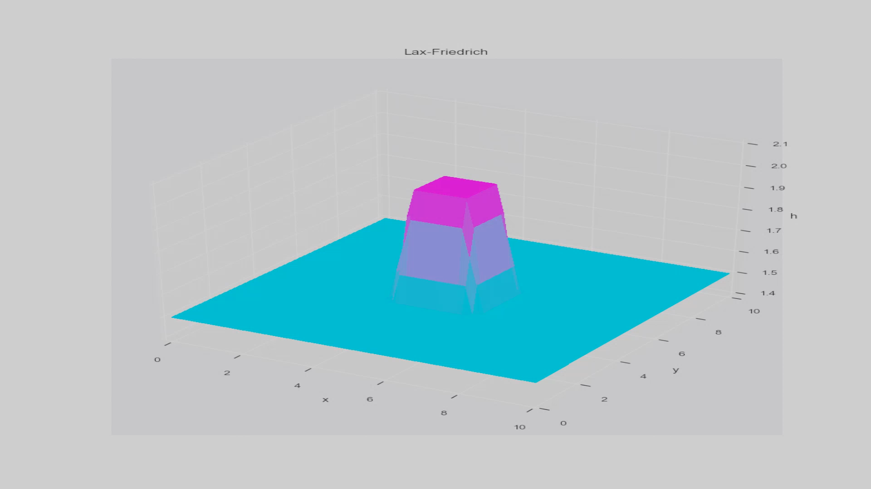

2D Flussapproximation verschiedene Verfahren
Lax-Friedrich
MaCCORMACK
Notes:
- Unterschiedliche Verfahren approximieren unterschiedlich (reflektierende Bedingungen) siehe andere Bedingungen nächste Folie

Slide 19
Randbedingungen
Notes:
3.3.2 mit verschiedenen Randbedinungen und verschiedene Verfahren

Slide 20
Netzauflösung vs. Rechendauer

Slide 21
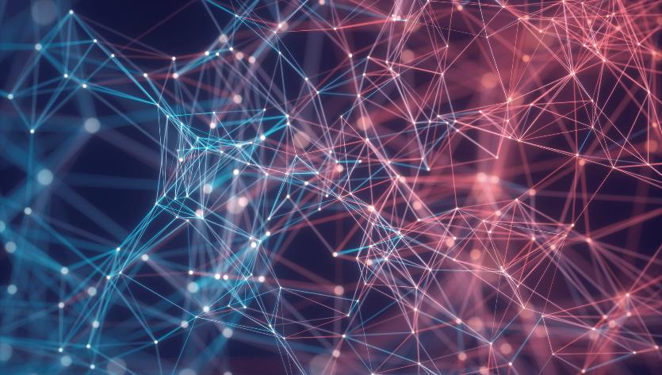
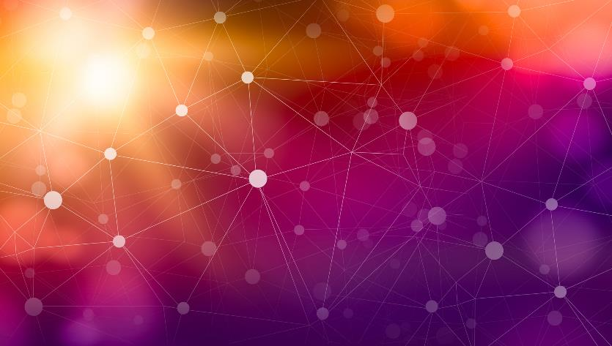
Vielen Dank!
Name des Referenten
E-Mail-Adresse
Websiteadresse

